Slide 1
ประชุมคณะกรรมการการบริหารและจัดหาระบบคอมพิวเตอร์ การไฟฟ้านครหลวง
จัดซื้อระบบจดหมายอิเล็กทรอนิกส์
งบประมาณลงทุนประจำปี พ.ศ.๒๕๖๔ และงบประมาณลงทุนผูกพันยกมาในปี พ.ศ.๒๕๖๔
- วงเงินรวม (ราคากลางในเอกสาร มท.) ๗๘,๖๓๙,๘๖๔.๐๐ บาท
วงเงินส่วนที่เป็นอุปกรณ์คอมฯ ๗๒,๕๔๐,๘๖๔.๐๐ บาท วงเงินส่วนที่เป็นอุปกรณ์อื่น ๆ ๖,๐๙๙,๐๐๐.๐๐ บาท

Slide 2
วัตถุประสงค์ และเป้าหมาย
วัตถุประสงค์
เพื่อทดแทนระบบจดหมายอิเล็กทรอนิกส์เดิมที่หมดอายุการใช้งาน
เป้าหมาย
จัดหาระบบจดหมายอิเล็กทรอนิกส์สำหรับผู้บริหารและพนักงานการไฟฟ้านครหลวง จำนวน ๘,๐๐๐ ผู้ใช้งาน และสำหรับหน่วยงานการไฟฟ้านครหลวงและระบบงานภายในจำนวน ๒,๐๐๐ บัญชี

Slide 3
ขอบเขตการดำเนินงาน, วิธีการดำเนินงาน, ผู้รับผิดชอบ, ผู้ใช้งาน และผู้บำรุงรักษา
ขอบเขตการดำเนินงาน
จัดซื้อทดแทนระบบจดหมายอิเล็กทรอนิกส์เดิม โดยติดตั้งบน Cloud Server โดยเพิ่มพื้นที่จัดเก็บจดหมาย ตามลักษณะการใช้งานที่ต้องมีการเก็บไฟล์แนบต่าง ๆ ให้กับพนักงานการไฟฟ้านครหลวงในการติดต่อสื่อสารและช่วยอำนวยความสะดวกในการปฏิบัติงานในหน้าที่ได้อย่างมีประสิทธิภาพ
วิธีการดำเนินงาน
จัดซื้อโดยวิธีคัดเลือก
ผู้รับผิดชอบ ผู้ใช้งาน และผู้บำรุงรักษา
ผู้ใช้งาน พนักงาน กฟน.
ผู้รับผิดชอบ ฝ่ายมั่นคงปลอดภัยไซเบอร์และธรรมาภิบาลข้อมูล
ผู้บำรุงรักษา ฝ่ายมั่นคงปลอดภัยไซเบอร์และธรรมาภิบาลข้อมูล

Slide 4
ประโยชน์ของโครงการ
เพิ่มประสิทธิภาพการติดต่อสื่อสารระหว่างหน่วยงานต่าง ๆ ภายใน กฟน. ส่งผลให้ กฟน. สามารถดูแลระบบจำหน่ายไฟฟ้าให้มีความมั่นคง และสามารถให้บริการแก่ประชาชนผู้ใช้ไฟฟ้าด้วยความรวดเร็ว
เพิ่มประสิทธิภาพในการปฏิบัติงาน ลดระยะเวลา และค่าใช้จ่ายในการเดินทางไปประชุม
ลดความซ้ำซ้อน และลดระยะเวลาในการปรับปรุงข้อมูลในเอกสารต่าง ๆ ด้วยการทำงานกับเอกสารในรูปแบบออนไลน์
ผู้ใช้งานของ กฟน. มีพื้นที่เก็บสำรองข้อมูลแบบออนไลน์ ไม่ต้องเสียเวลากู้คืนข้อมูล กรณีเครื่องคอมพิวเตอร์ชำรุดเสียหาย

Slide 5
ระบบงานเดิมในปัจจุบัน

Slide 6
ระบบงานที่ออกแบบ และขออนุมัติ
MEA Network
ISP Internet

Slide 7
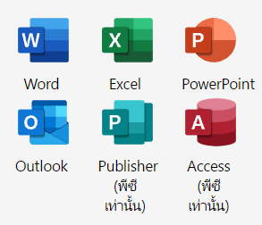
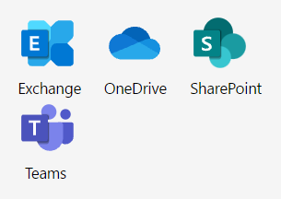
รายการอุปกรณ์คอมพิวเตอร์ ที่ขออนุมัติ
ประเภทผู้ใช้งาน | Package | Application Include | Service Include | Mail Box Size
พนักงานที่ได้รับเครื่องประจำตำแหน่ง และผู้ที่เคยใช้งานโปรแกรม Microsoft Office Version 2007 จำนวน 2,100 License | M 365 (E3) |  |  | Mail 100 GB
พนักงานที่ปฏิบัติงานใน สำนักงาน กฟน. จำนวน 2,300 License | M 365 (E1) | Web Version Only |  | Mail 50 GB
พนักงานที่ปฏิบัติงานภาคสนาม จำนวน 3,600 License | M 365 (F3) | Web Version Only |  | Mail 2 GB

Slide 8
ประเภทผู้ใช้งานและอบรม
ลำดับ | ประเภทผู้ใช้งานระบบ | จำนวน User
๑ | พนักงานที่ได้รับเครื่องประจำตำแหน่ง และผู้ที่เคยใช้งานโปรแกรม Microsoft Office Version 2007 | ๒,๑๐๐
๒ | พนักงานที่ปฏิบัติงานใน สำนักงาน กฟน. | ๒,๓๐๐
๓ | พนักงานที่ปฏิบัติงานภาคสนาม | ๓,๖๐๐
หลักสูตรอบรม | จำนวน User
หลักสูตรการบริหารจัดการระบบจดหมายอิเล็กทรอนิกส์ (Microsoft M 365) สำหรับผู้ดูแลระบบ จำนวน ๕ คน (๑ รุ่น ๆ ละ ๕ วัน จำนวน ๕ คนต่อรุ่น) | ๕
หลักสูตรการใช้งานระบบจดหมายอิเล็กทรอนิกส์ (Microsoft M 365) สำหรับพนักงาน จำนวน ๓๐๐ คน (๑๐ รุ่น ๆ ละ ๑ วัน จำนวน ๓๐ คนต่อรุ่น) | ๓๐๐

Slide 9
กรณีตรงตามเกณฑ์

Slide 10
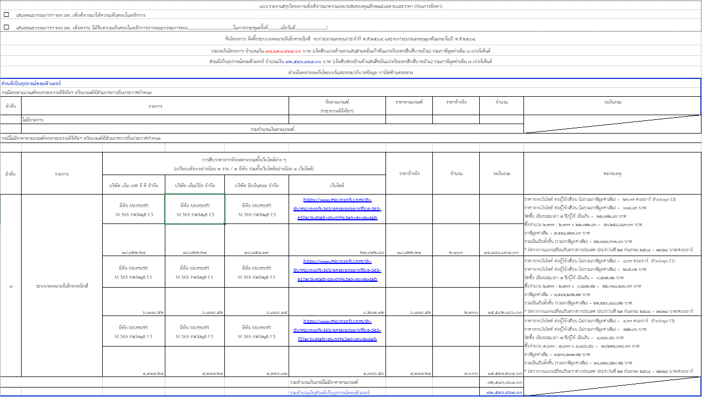
กรณีไม่ตรงตามเกณฑ์

Slide 11
ส่วนอื่น

Slide 12
จึงเรียนมาเพื่อโปรดพิจารณา

